Slide 1
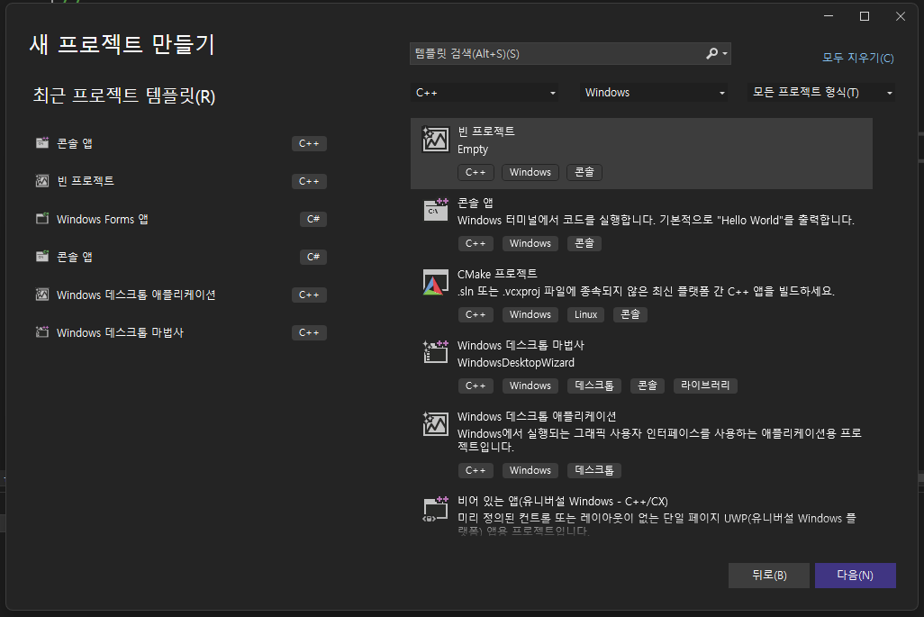
다이렉트용 빈프로젝트 생성

Slide 2
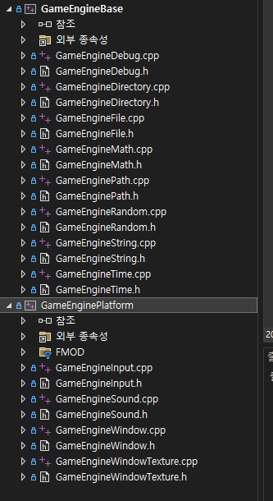
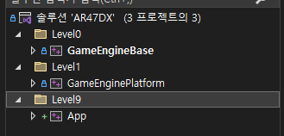
기존 API 프로젝트에서 플랫폼과 베이스프로젝트를 일단 그냥 가져왔어.

Slide 3
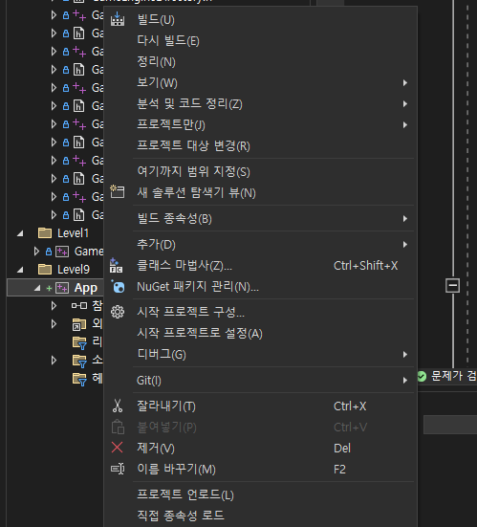
시작프로젝트 App으로 변경

Slide 4
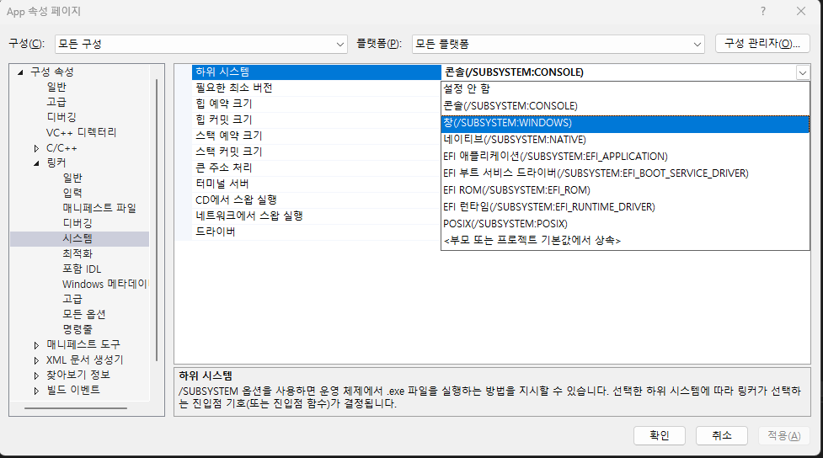

App 프로젝트 하위시스템 수정

Slide 5
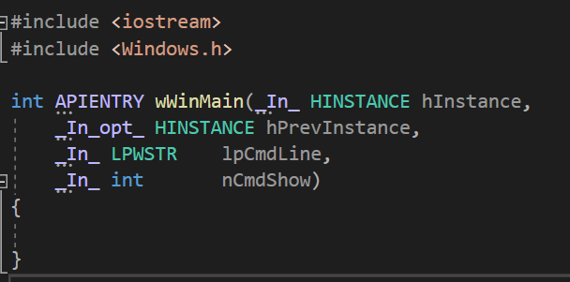
Main 함수 수정
이제부터 윈도우 기능을 사용할 것인데.

Slide 6
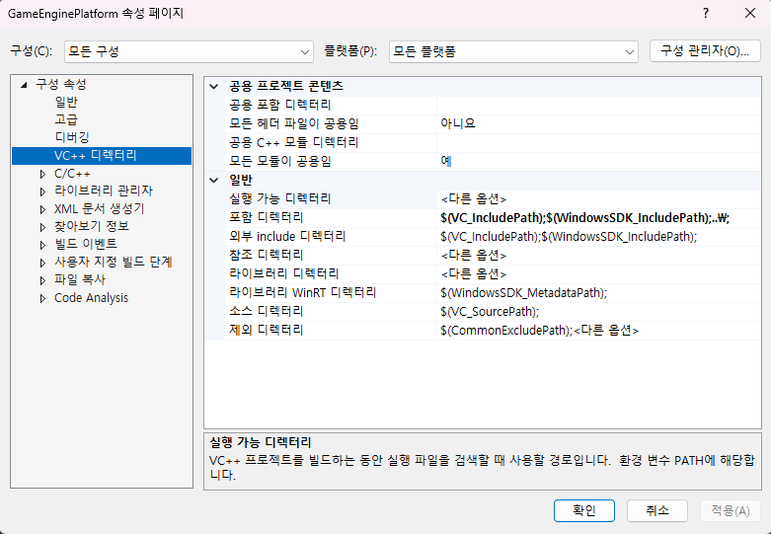


App에서 당연히 플랫폼의 헤더 기능을 사용하고 싶을것이다.
그걸 가능하게 해주던 부분이

Slide 7
당연히 외부기호 참조 오류가 뜰것이다.
플랫폼 프로젝트의 헤더는 알아도
CPP를 사용하기 위한 걸 안했기 때문이다.
CPP를 사용하기 위해서 예전에는 비주얼 스튜디오의 기능을 사용했는데
이제는 그렇게 안할거다.

Slide 8
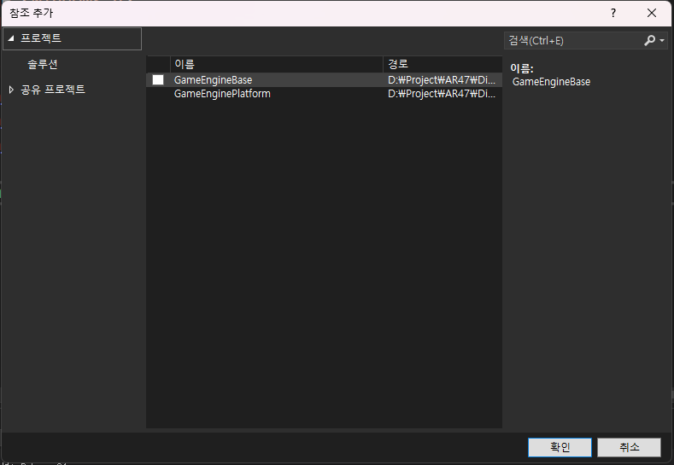
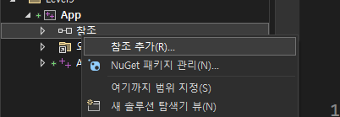
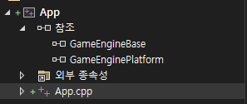



프로젝트 참조 추가를 통해서 다른 프로젝트의
CPP기능을 끌어다가 썼기 때문에 됐던것인데. 참조추가로 하지 않을 것이다 이번에는 정석적으로 라이브러리를
사용할 것이다.

Slide 9
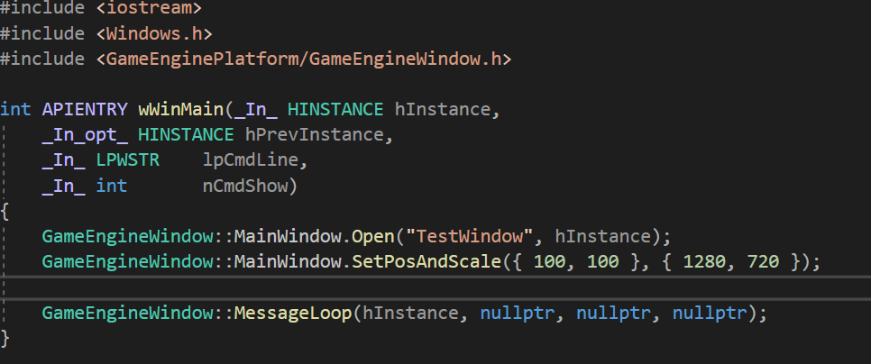
일단 메인의 내용을 채워서 윈도우만 띄워 놓은 상태 F5를 눌러서 빌드해봤다.

Slide 10
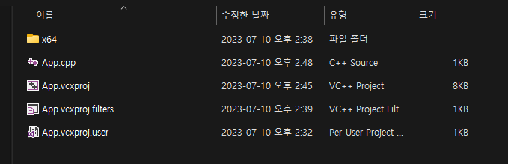
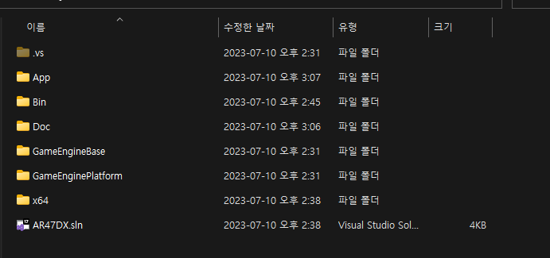


빌드의 결과물을 Bin에다가 몰아넣기로 하고 그 세팅을 해왔었는데 app이번에 새로 만들어서 그 세팅이
안되어있기 때문에 이제 그 세팅을 하러가자.

Slide 11
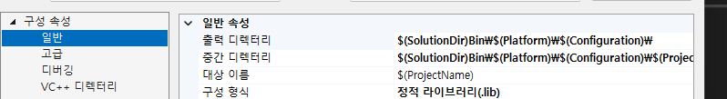

위의 부분이 그 세팅이었는데
왜 이게 모든 빌드의 결과물은 bin폴더에 볼어넣어주는 세팅인거지? 이걸 이해하는 것이 중요하다.

Slide 12
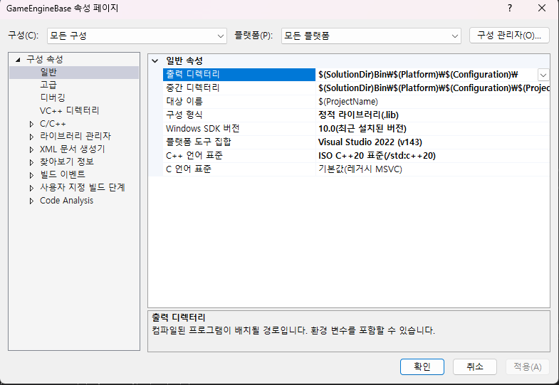

정적 라이프라리란 자기 자신이 실행되는 exe파일이 되려는게 아니라
다른 프로젝트에 자신의 코드를 빌려주고 도움이 되게 하려고 만든 프로젝트 세팅이고
그 결과물로서 .lib파일이 나오게 됩니다.

Slide 13
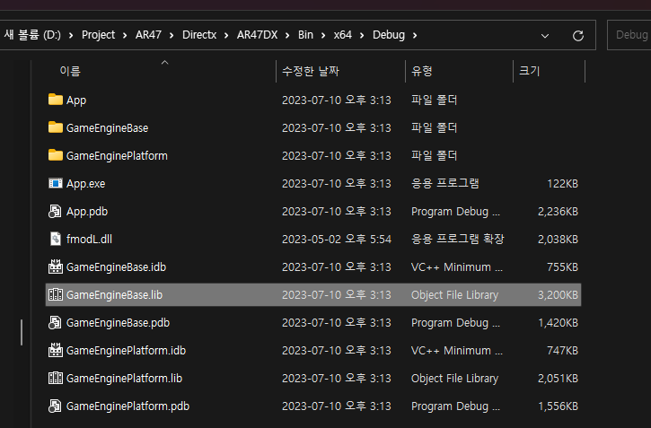
우리가 사용해야할 lib파일들은 전부다 bin 플랫폼 빌드환경 폴더 내부에 들어있게 되어있다.

Slide 14
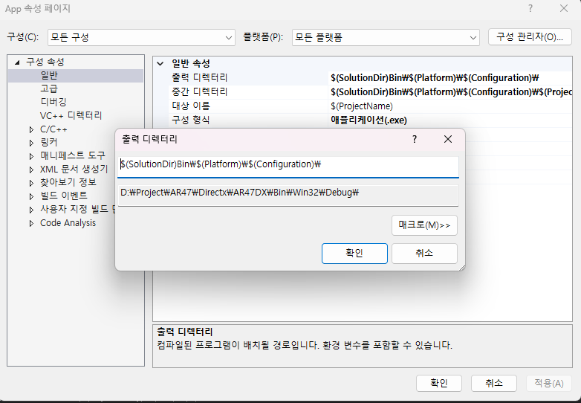
매크로를 풀어보면 표시된 부분에 lib 파일이 있다는것을 알수 있다.

Slide 15
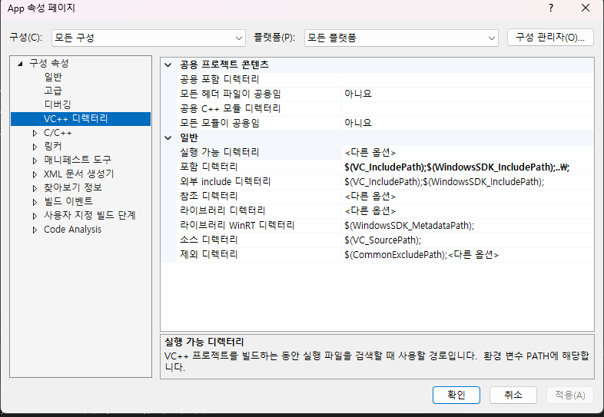
VC++ 디렉터리에 저 부분이 존재하는데 저 항목에 경로를 넣어주면
그폴더 내부에 존재하는 .lib파일을 사용하겠다는 세팅이 된다.

Slide 16
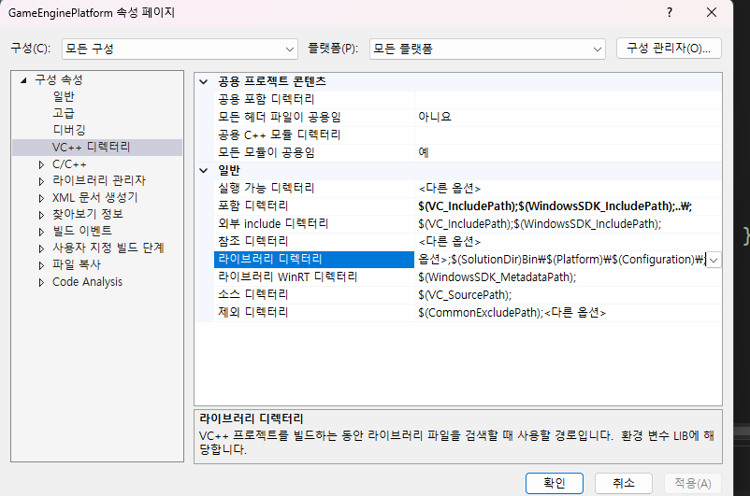

$(SolutionDir)Bin\$(Platform)\$(Configuration)\
이 경로안에 .lib파일이 있으므로 저걸 라이브러리 디렉토리에 복사해줘야 한다.
그래야 저 폴더 내부에 있는 .lib파일을 사용하겠다 라는 설정을 한겁니다.

Slide 17
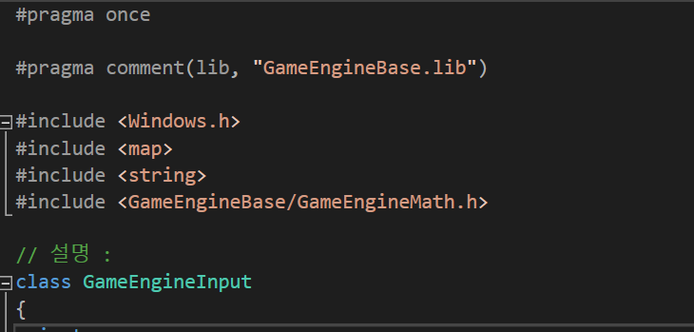
일반적으로 lib파일을 사용하겠다는 전처리 명령은 pragma comment이다. 이걸 사용해서 각 프로젝트가 다른 상위 프로젝트의 힘을 빌렸다면 그헤더파일인 Cpp파일 내부에 어디에든 #pragma comment를 사용해서 이런 lib를 사용하겠다는 전처리문을 사용해야 제대로 세팅이 된것이다./

Slide 18
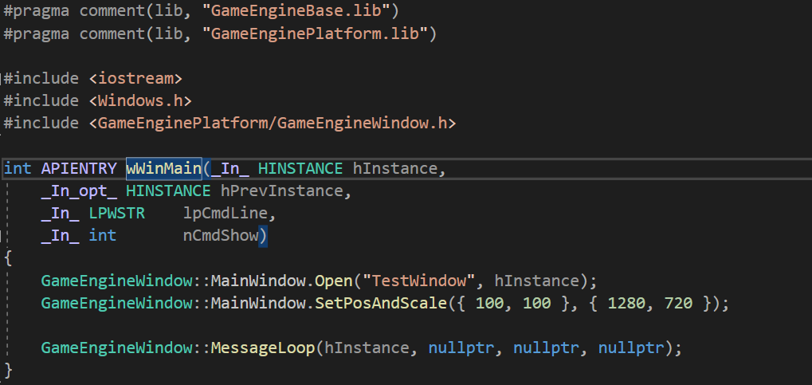
Main쪽에도 이렇게 세팅해주자. App은 플랫폼과 베이스의 힘을 다빌리고 있으니까.

Slide 19
미리컴파일된 헤더
스마트포인터
펑셔널
스트링뷰
람다.

